Slide 1





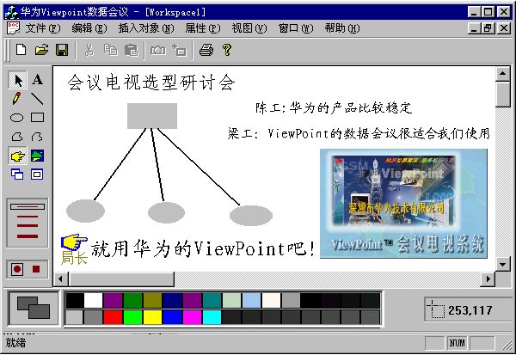
智能楼宇、综合布线的产品及应用（一）
广州市唯康通信技术有限公司
——智能楼宇综合布线专业提供商

Slide 2
内容提纲
一 、智能楼宇、综合布线基础概念
二、综合布线系统介绍

Slide 3
一、智能楼宇、综合布线基础概念
1、什么是智能楼宇
智能建筑是以建筑为平台，兼容建筑设备、办公自动化与通信网络系统、集结构、系统、服务、管理及它们之间的最优化组合，向人们提供一个安全、高效、舒适、便利的建筑环境。
楼宇智能化系统又称弱电系统
智能楼宇的三大基本功能(即3A)：
楼宇自动化（BA）、通信自动化（CA)、办公自动化（OA）
消防自动化（FA）、保安自动化（SA）

Slide 4
2、智能楼宇信息系统的组成
智能建筑主要是由系统集成 中心、楼宇自动化系统、通信自动
化系统、办公自动化系统、综合布线系统五大部份组成。
楼宇自动化系统：
楼宇设备自控系统、消防报警系统、智能卡管理系统、停车场管理系统、
闭路电视监控系统、防盗报警系统、电子巡更系统、门禁管理系统、楼宇对讲
系统；
通信自动化系统：
计算机网络系统、无线通信系统、结构化综合布线系统、公共广播系统、
语音系统、卫星及有线电视系统、数据库管理系统、同声传译系统、视频会议
系统；
办公自动化系统
综合信息查询系统、行业管理系统、电子邮件系统、事物与文件管理系统
、综合物业管理系统、财务及电子转帐管理系统、决策支持系统；

Slide 5
3、智能楼宇与综合布线
综合布线系统是智能建筑中最基本，必备的基础设施。一座
单一的建筑物或者一个建筑群是否能够成为一座智能化建筑，最
终取决于建筑物内是否有一套完整、高质量和符合规范的综合布
线系统。通过综合布线系统把各种不同功能的子系统相结合在一
起。不同层次，不同功能的智能楼宇对综合布线的设计要求也就
不一样。
那么，什么是综合布线呢？

Slide 6
4、什么是综合布线？
我国原邮电部的定义：通信电缆、光缆、各种软电缆及相关连接的硬件所构成的通用布线系统，它能支持多种应用系统。
综合布线是一种模块化的、灵活性极高的建筑物内或建筑群之间的信息传输通道。
通过它可使语音设备、数据设备、交换设备及各种控制设备与信息管理系统连接起来，同时也能使这些设备与外部通信网络相连的综合布线。
能随需求的变化而平稳升级。

Slide 7
二、综合布线系统介绍
A 、智能楼宇中的弱电系统
B、计算机、信息网络中的综合布线系统

Slide 8
A、智能楼宇中的弱电系统
1、安防闭路电视监控系统
闭路电视监控系统是在出入口、周界、公共通道等重要场所安
装摄像机等前端设备，通过中心进行监控和录像，使管理人员及时
掌握监控区域的状态并实行24小监控。一般监控系统由以下几部
分组成，前端、传输、控制、记录四个主要部分。前端主要有摄像
机、云台、解码驱动器等，传输部分有电缆、光缆等，控制部分主
要有云台控制器，视频切换器，键盘等，记录显示部分有监视器、
硬盘录象机等。

Slide 9
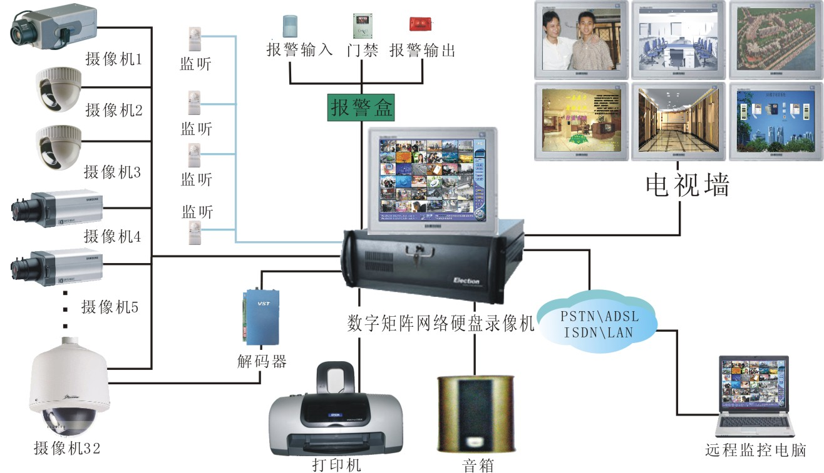

Slide 10
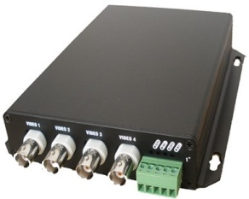
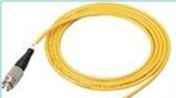
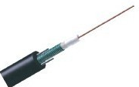
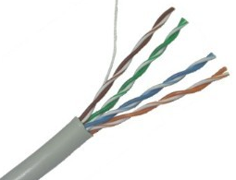
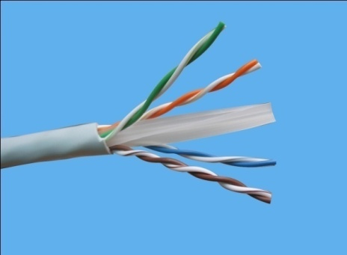
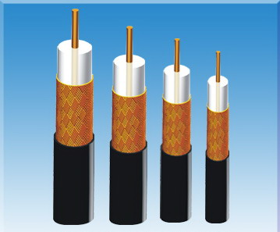
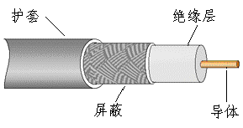
视频监控系统中图像传输是最重要的一部份。视频图像的传
输方式一般分为以下三种：
A、光缆 + 光端机传输
长距离传输，使用单、多模光缆。
B、双绞线传输
五类线缆、超五类线缆、六类线缆
C、同轴电缆传输
常用SYV75-9、SYV75-7、SYV75-5、SYV75-3系列，
其中SYV75-5是主流，传输距离标准为300米。

Slide 11
2、楼宇对讲、门禁系统
楼宇对讲、门禁系统在智能化小区建设中是一个必不可少的
组成部分，其作用对于小区人员的出入进行有效的控制。
楼宇对讲系统分为非可视和可视对讲两种。除了可视、对讲
之外，还可以集成门禁系统，家庭报警功能等。
在本系统中的传输部份主要是对控制信号、图像、语音、前
端设备的供电进行链接。

Slide 12
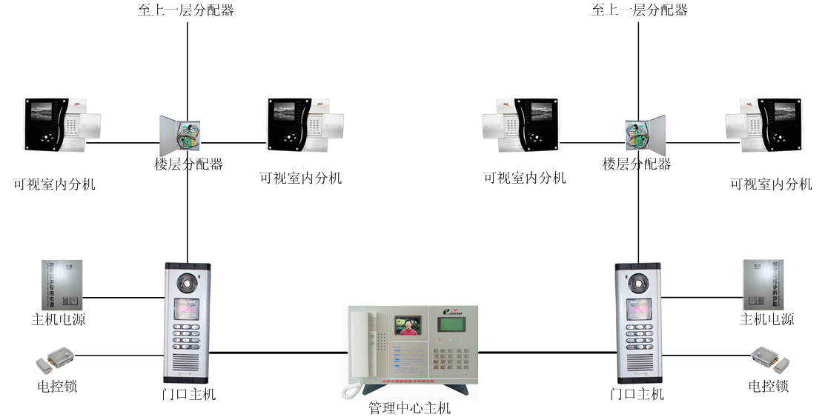

在本系统中，布线线缆常用：RVV2*1、RVV4*1、RVV6*0.5、SYV75-3、
RVV2*0.75等。是R系列聚氯乙烯绝缘安装用电线电缆

Slide 13
3、安防防盗报警系统
防盗报警系统是将整个需要设防的区域分成几个防区，每个防区
设置前端报警探测器，如门磁开关、玻璃破碎探测器、主动红外探测
器、单/双/多鉴被动红外探测器、烟感探测器等等。通过控制信号线
将信号传输到控制中心，实现报警。
烟感探测器、火警探测器等常用开消防报警系统中。
紧急报警按钮是采用手动报警、专用钥匙消除报警的开关式探测
器，常用于住宅、银行、保安值班室、办公室前台等场所。应用最为
广泛的报警器之一，而且误报率极低。

Slide 14
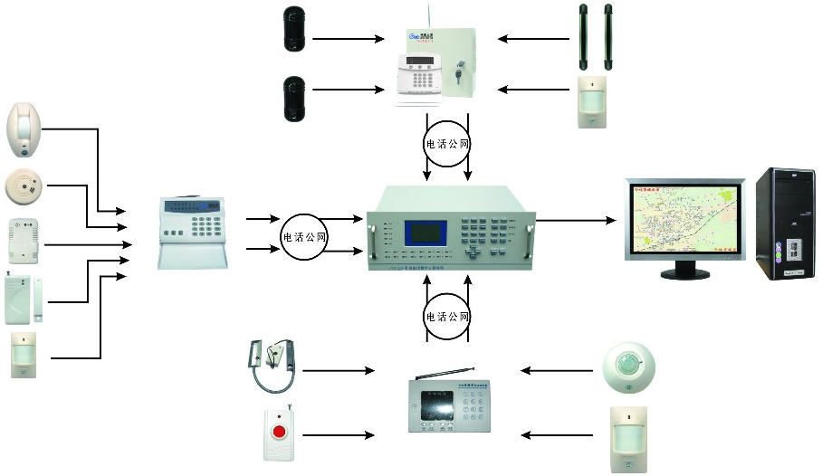
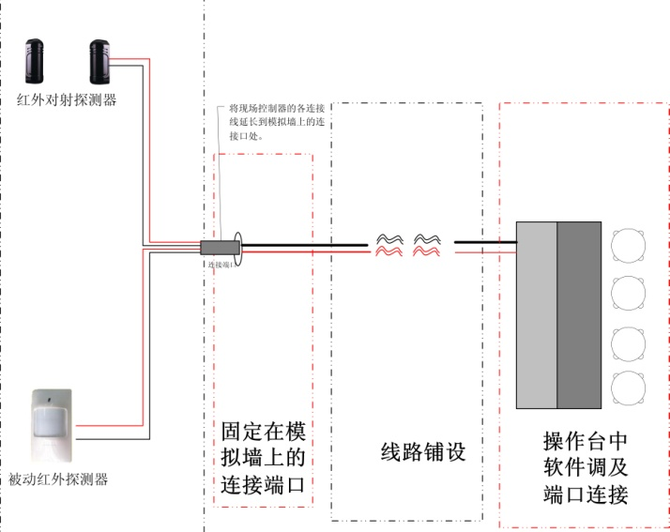
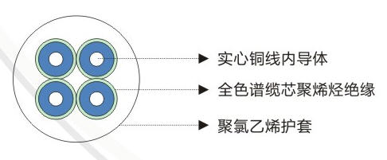
在安防防盗报警系统中，前端探测设备通过信号线、控制线与本地控制中心
链接。 常用到R系列软线缆中的RVV4*0.5、RVV4*0.3等线材，电话线、视频线
等也常用到。

Slide 15
4、电子巡更、考勤系统
保安巡更系统是小区安全的第一道屏障，在安防系统中起着重要作用，
是技术防范与人力防范结合的系统，要求巡逻人员能够按照预先设定的巡
更路线顺序并在规定时间内完成对各点的巡视，同时也保护巡更人员的安
全。巡更系统可将巡逻人员在巡更巡检工作中的时间、地点及情况主动准
确记录下来。它是一种对巡逻人员的巡更巡检工作进行科学化、规范化管
理的全新产品。
巡更有有线式和无线式两种，有线式主要用485信号线(RVSP)将信号传
到控制中心。
考勤系统是在门禁系统的其础上开发出来的，在实际应用中，大型企业
、工厂的考勤系统中，选用专用的考勤软件来实现。专业的考勤软件只需
要有先有的门禁系统就能够将刷卡记录导出就可以满足各种考勤和工资计
算要求。

Slide 16
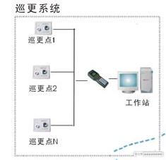
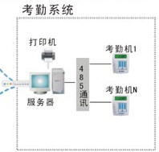
巡更系统、考勤系统的终端设备通过485信号线与主控服务器链接，常用到R系列软线缆中RVV2、RVV4、RVVSP等线缆。

Slide 17
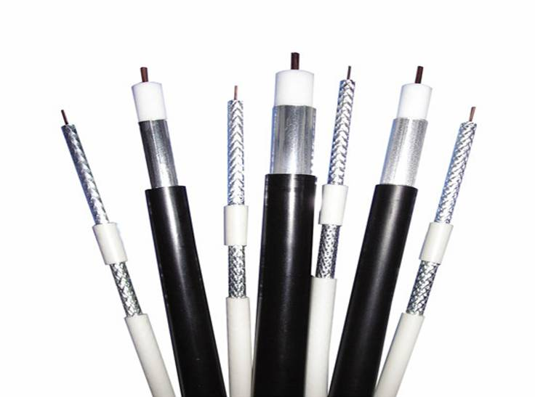
5、有线电视系统
有线电视系统主要为建筑内的用户提供有声音、有视频图像的娱
乐节目、媒体信息，所有用户通过接收有线电视、就是足不出户也能了
解到发生在身边或远方的新闻和事物。还可以进行视频会议等。这样建
成的有线电视网络将成为一个信息发布和交流的多功能平台。
目前，有线电视系统已经采用射频宽带双向传输，在正常接收电
视节目的同时，能上传信号到电视台，满足连网通信、交互传输的需要。
在有线电视系统中所使用的传输系统一般采用SYWV75-5、SYWV75-7、SYWV75-9等线缆。

Slide 18
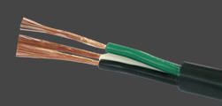

6、楼宇自控系统
楼宇自控系统可以将分散的设备集中管理起来，实现高效、节能
的作用。包括空调系统、通风系统、给排水系统（生活水箱、中水水箱
、膨胀水箱的液位监测、污水池的液位监视、生活水泵、中水泵、污水
泵的监控等） 、变电配电系统、地下停车场的送风机、暖风机、抽风
机以及电梯系统（对电梯的运行状态及故障进行监视）。
楼宇自控系统中所有的设备都属于动力设备 ，对各设备的供电、
自动控制等 ，常 用到KVV、 PVVP、RVS、 BV、VV等动力线缆和控
制线缆。

Slide 19
7、其他功能子系统
停车场管理系统、背景音乐及紧急广播系统、水电气远程抄
表系统、大屏幕显示系统……
以上功能子系统中常用传输、控制链路线缆材料为R系列线缆
中的RVS2*1、RVS2*1.5、 RVV4*0.3、RVVP4*0.3、 RVVS等；
还有一些音频电缆、视频。电缆、五类线等

Slide 20
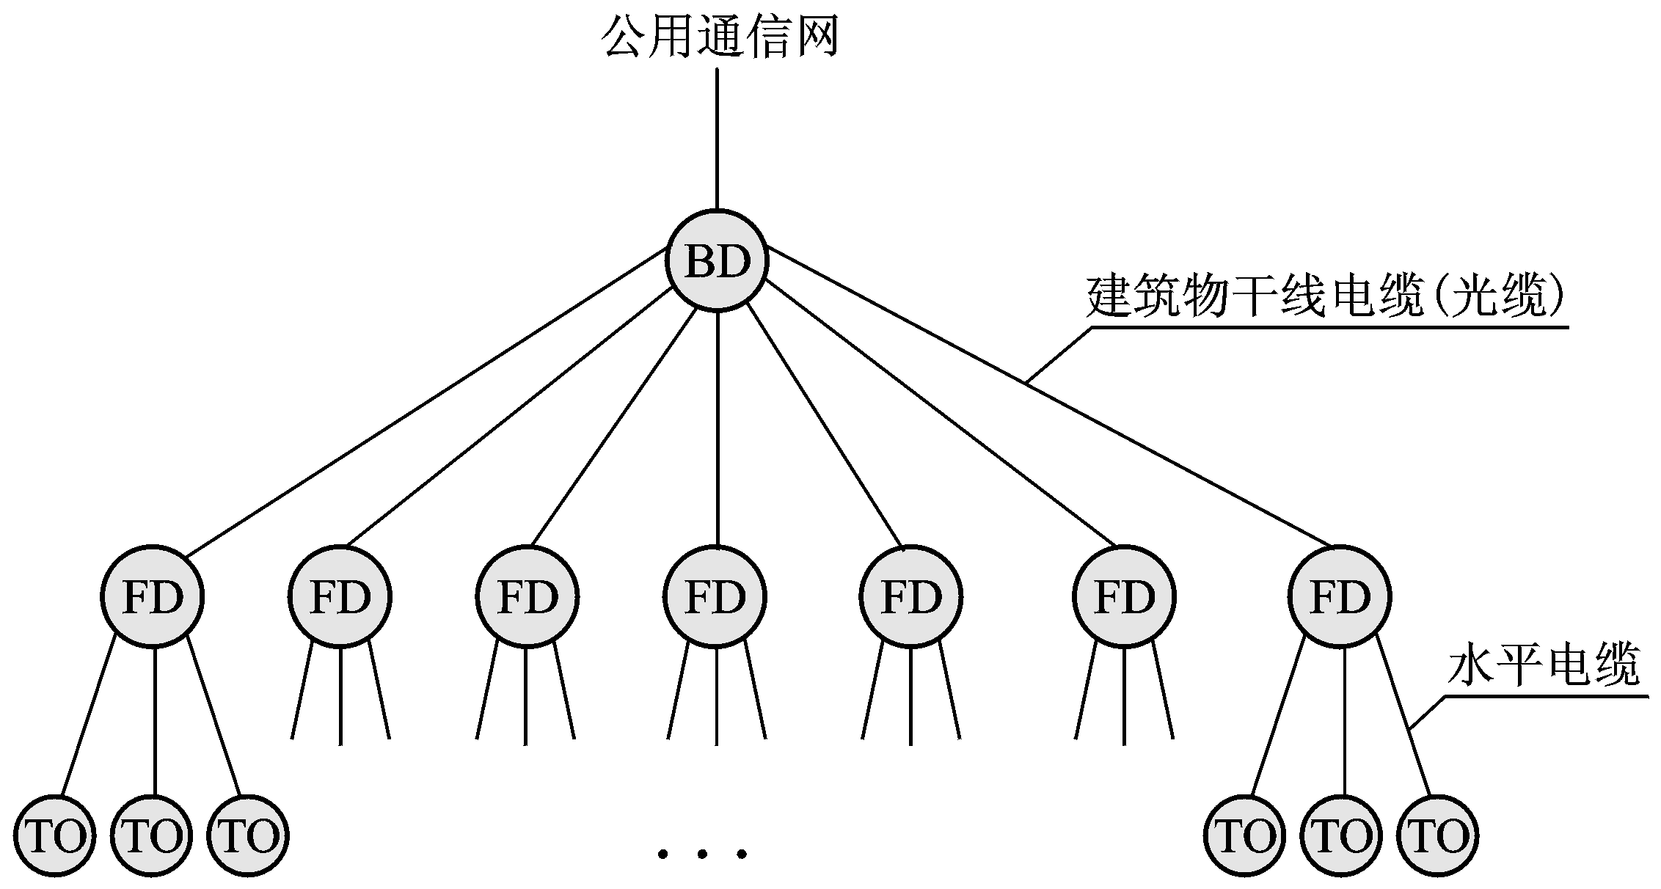
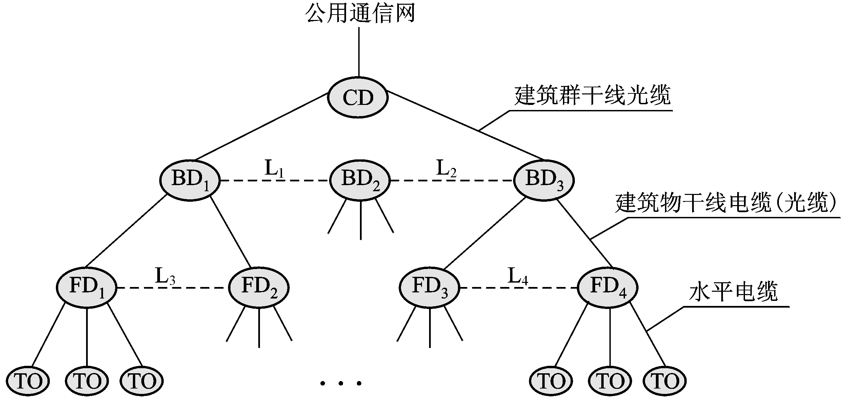
B、计算机、信息网络中的综合布线系统
1、综合布线系统的结构
在综合布线系统中，采用星型拓扑结构布放线缆，常见的网络结
构有星型、环型、总线型、树型和网状型，其中以星型网络拓扑结构
使用最多。结构下的每个分支子系统都是相对独立的单元，每个分支子
系统的改动都不会影响其他子系统，只要改结点连接方式，就可使综合
布线在星型、环型、总线型和树状型等结构之间进行转换。

Slide 21
2、综合布线系统的特点
兼容性
灵活性
可靠性
开放性
可靠性
经济性
3、综合布线系统的组成
工作区子系统
垂直干线子系统
设备间子系统
管理子系统
水平子系统
进线间子系统
建筑群子系统

Slide 22
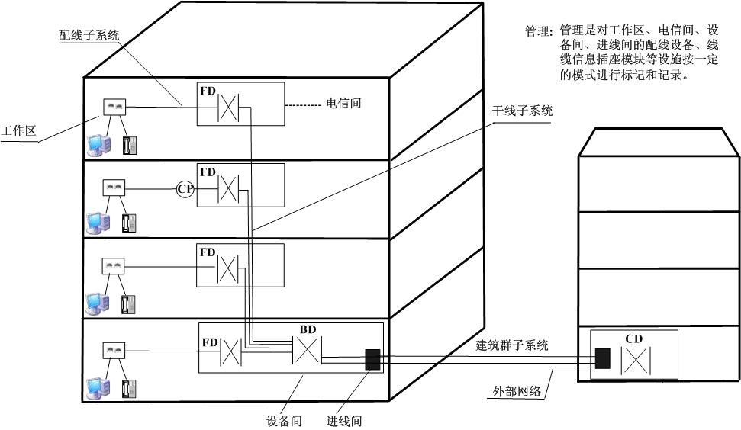
综合布线系统拓扑图

Slide 23
3.1、工作区子系统
组成：信息模块、面板（单、双口）、语音模块、跳线、底盒、插座（供
电）地面信息、语音插座、地面电源插座。

Slide 24
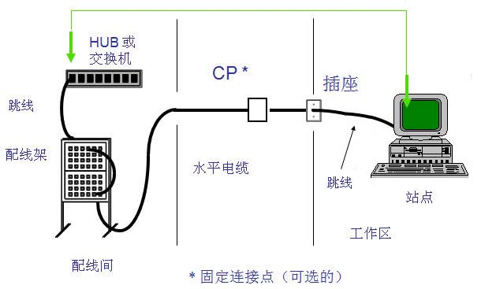
3.2、水平子系统
系统组成：水平电缆和中间配线设备（CP点）。水平电缆一般有双绞线（
五类；超五类屏蔽/非屏蔽；六类屏蔽/非屏蔽；）、光缆（单模
、多模）、大对数线缆。

Slide 25
3.3、设备（管理）间子系统
设备（管理）间是进行网络管理和信息交换的场地。
主要组成部份：机柜、配线架（固定式、模块化屏蔽/非屏蔽）、理线架、
110配线架、网络交换机、跳线、光纤配线架、计算机主机
、程控交换机等。

Slide 26
3.4、干线子系统（垂直干线子系统）
干线子系统是用来链接中心电信间和各配线间的。
主要组成部份： 电缆、光缆（单、多模）、双绞线、光纤配线架、跳
线、大对数线缆（语音）。

Slide 27
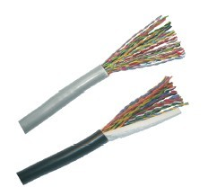

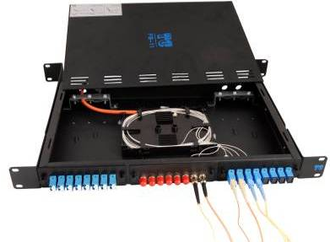
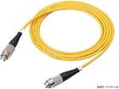
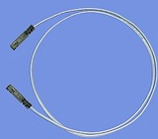
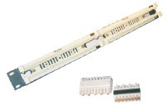
3.5、建筑群子系统
室外光缆 光纤配线架 光纤跳线 大对数线缆
语音路线
110配线架
建筑群子系统：由连接多个建筑物之间的主干电缆和光缆、建筑群配线设
备(CD)及设备线缆和跳线组成；
组成部份：电缆、室外光缆（单、多模）、光纤配线架、跳 线、大
对数线缆（语音）等。

Slide 28
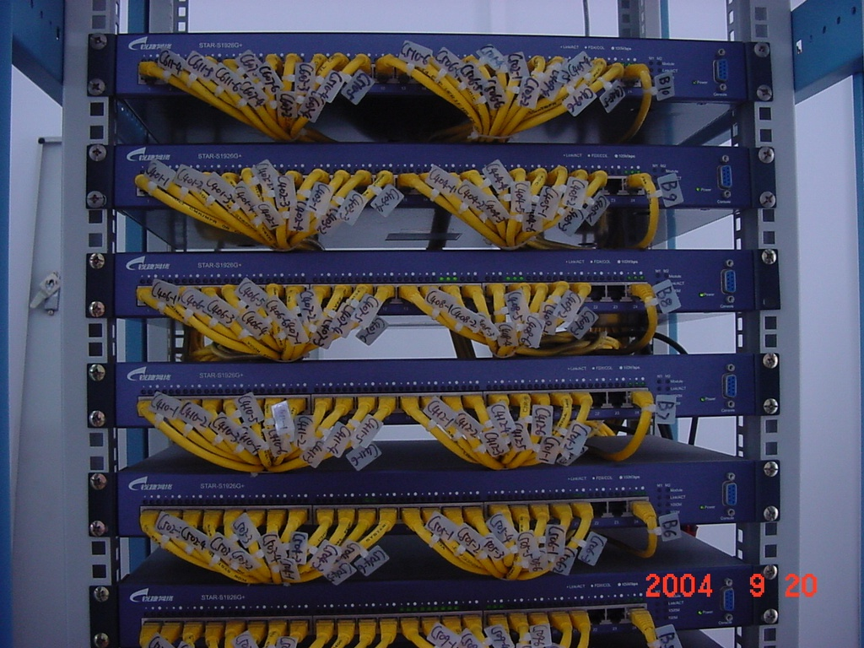
3.6、进线间
  进线间是建筑物外部通信和信息管线的入口部位，并可作为入口设施和建
  筑群配线设备的安装场地。
3.7、管理
  管理系统是对工作区、电
  信间、设备间、进线间的配线
  设备、线缆、信息插座模块等
  设施按一定的模式进行标识和
  记录。方便查询和维护。

Slide 29
4、综合布线系统的分级与种类
由于最早进入中国市场的是北美布线产品，人们已经习惯根据北美标准将综合布线系统划分为以下类别：
3类布线系统、5类布线系统、超五类（5e）布线系统、6类布线系统、7类布线系统
ISO/IEC 11801将布线系统分为A、B、C、D、E、F六级
A级支持带宽100K、 B级支持带宽1M、C级支持带宽16M（应用于3类布线系统）、D级支持带宽100M（应用于5类/5e类布线系统）、E级支持带宽250M（应用于6类布线系统）、F级支持带宽600M (应用于7类布线系统）
5类布线系统、超五类（5e）布线系统、6类布线系统又分为非屏蔽和屏蔽 布线系统。

Slide 30
4.1 综合布线系统市场的需求和发展
标准5类即将被淘汰
5E类成为市场主力
6 类开始赢得市场需求
Cat-5E
Cat-6
Cat-5
Cat-5E
Cat-3
Cat-5

Slide 31
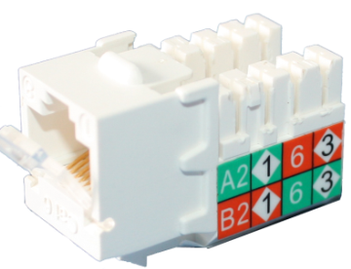
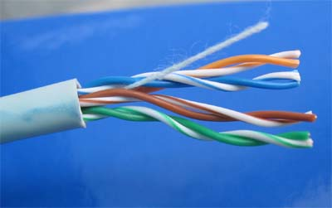
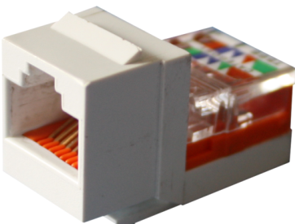
4.2 综合布线系统产品组成
超五类非屏蔽综合布线系统及其接插件
主要包括：超五类非屏蔽双绞线、非屏蔽打线/免打模块、固定端口非屏蔽配线架、模块化配线架、理线架、超五类水晶头（三叉、二叉）、超五类非屏蔽跳线、模块面板、标准底盒、单/多模（室内、外）光纤、光纤配线架、光纤配线盒、尾纤、光纤路线、耦合器等。
系统电缆最高频率带宽：100MHz； 传输速率：100Mbps（最高1000Mbps）
最大网段长度：100m，采用RJ连接器。
适应范围广，是目前市场上的主流产品。

